Slide 1
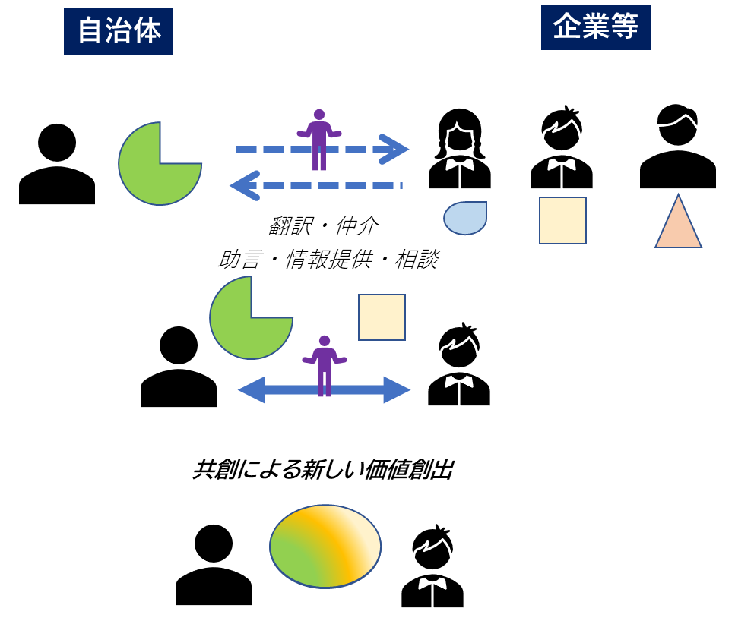
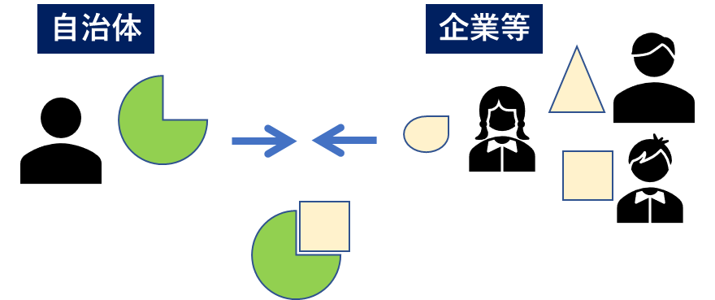
きんき共創マッチング 主催：環境省 近畿地方環境事務所・きんき環境館
Q１．マッチングとは？ 「共創マッチング」の特徴とは？
①マッチングとは？
③「共創マッチング」の特徴は？
「種類の異なったものを組み合わせること」をマッチングと言い、新たな成果・効果を得るためにおこなわれます。
ここでのマッチングは、自治体（官・公・行政などとも言う）と企業等（民間団体も含む）の組み合わせのことです。
「共創マッチング」では、自治体の課題を企業側にわかりやすく伝え、企業側が自治体への解決策を自治体と対等な立場で提案することなど、両者のスムースな対話を促すよう配慮します。相互の理解が深まると、単なる組み合わせを超えた新しい価値の創造につながると考えるためです。
「共創」
②自治体と企業等のマッチング
自治体の課題に対して、解決策を提供できる企業が見つかれば、課題が解決します。自治体と企業等のマッチングでは、そのような組み合わせを見つけることを目的としています。
「連携」
相互の理解が進む
対等な立場での対話
+α
単なる組み合わせにとどまらない新しい価値を生み出すところに主眼
解決策が見つかる
一緒に取り組むところに主眼

Slide 2


きんき共創マッチング 主催：環境省 近畿地方環境事務所・きんき環境館
Q２．研修会に参加すると、どんなメリットがありますか？
共創マッチングに向けた
自治体職員対象の研修会
「企業との共創を成功に導くための課題を伝えるコツ
～「連携」から「共創」へ～
（講師は「逆プロポ」共同創業者の伊藤大貴氏）
①課題を企業へ
スムーズに伝える技法習得
②課題を模擬プレゼンし、
専門家からの具体的助言
2022年10月13日（木） 14時～16時20分
近畿地方環境事務所（大阪・桜ノ宮合同庁舎）
定員：10名
③専門家や参加者間の
つながり・ネットワーク
研修会前
研修会後
上記の①～③のメリットがございます。
これから「共創」を進める皆様に必須の要素です！
研修会は無料！ このチャンスをお見逃しなく！！

Slide 3











下図のように、多様なパターンでのご応募が可能です。
ご不明な場合には、ぜひ事務局にご相談ください！
きんき共創マッチング 主催：環境省 近畿地方環境事務所・きんき環境館
Q３．自治体は、どのような体制で課題エントリーできるの？
②自治体複数部局のチーム
地域課題解決に
取り組む団体
△市環境課
△市企画課
①自治体環境部局
△市
◇町
◇町産業課
〇市
③地域課題解決に
取り組む団体と
連携する自治体部局
きんき共創マッチング
〇市環境課
×

